Slide 1
Planejamento Financeiro para Aposentadoria
Assuma o controle do seu dinheiro e planeje uma aposentadoria tranquila Max Valério Lemes

Slide 2
Sumário
Fundamentos do Planejamento Financeiro
Educação Financeira e Comportamento
Primeiro Passo: Comece Agora
Motivação: O Combustível da Prosperidade
Seu Plano em Ação
Raio-X das Finanças
Vencendo as Dívidas
Como Construir o Hábito de Poupar
Proteção Contra Imprevistos
Grandes Sonhos e Conquistas
Investindo para o Futuro
Sugestões de Leitura

Slide 3
O Planejamento Financeiro

Slide 4
Transforme Suas Possibilidades
Faça seu dinheiro render:
Aproveite ao máximo seu dinheiro
Evite desperdícios
Assuma o controle:
Alinhe seus gastos aos seus objetivos
Esteja preparado para eventualidades
Viva com tranquilidade:
Alcance a liberdade financeira
Garanta a aposentadoria sem preocupações

Slide 5
Os inimigos da tranquilidade financeira
Maus hábitos financeiros
O Hábito do Saldo Zero
Hábito: Gastar 100% da sua renda todo mês.
Consequência: Viver sem nenhuma margem para erros ou oportunidades. Qualquer imprevisto se torna uma crise.

Slide 6
Maus hábitos financeiros
A Corda Bamba Financeira
Hábito: Não ter uma reserva de emergência: “se algo acontecer, na hora eu resolvo”.
Consequência: Pequenos imprevistos se transformam em dívidas caras, e a ansiedade financeira tira a sua liberdade de escolha.

Slide 7
Maus hábitos financeiros
O Impulso no Crédito
Hábito: Usar o crédito para comprar bens de consumo.
Consequência: Você paga mais caro por um prazer temporário que perde valor rapidamente, sacrificando objetivos maiores.

Slide 8
Maus hábitos financeiros
A Prisão das Prestações
Hábito: Acumular parcelamentos e financiamentos em excesso.
Consequência: trabalhar para pagar o passado em vez de construir o futuro perdendo a liberdade de escolha.

Slide 9
Por onde começar?

Slide 10
Autoconhecimento
O que é inegociável na sua vida?
Segurança
Conforto
Educação dos filhos
O que significa qualidade de vida para você?
Morar bem
Viajar
Passar mais tempo com os filhos

Slide 11
Autoconhecimento
Quais são seus objetivos de curto, médio e longo prazo?
Curto prazo:
Fazer uma viagem
Comprar um Iphone
Quitar uma dívida
Médio prazo:
Trocar de carro
Reformar a casa
Fazer uma viagem internacional

Slide 12
Autoconhecimento
Quais são seus objetivos de curto, médio e longo prazo?
Longo prazo:
Quitar a casa
Comprar um segundo imóvel
Ter outra fonte de renda
Qual é a ordem de prioridade desses objetivos?
Encontre sua Motivação

Slide 13
O dinheiro é apenas uma ferramenta para construir seus objetivos:
Fazer aquela viagem dos sonhos
Comprar aquela casa maravilhosa
Garantir a educação dos filhos
Construir uma aposentadoria tranquila
Alcançar a liberdade financeira

Slide 14
Monte seu Plano de Ação

Slide 15
Colocando a Mão na Massa
Escolha uma ferramenta que funcione para você:
Aplicativo de finanças
Uma planilha detalhada
Um simples caderno

Slide 16
Colocando a Mão na Massa
Crie seu Orçamento, defina quanto você pretende gastar:
Despesas essenciais:
Moradia, alimentação, transporte, etc.
Despesas com Estilo de Vida:
Vestuário, lazer, hobbies, etc.
Metas Financeiras:
Quitar dívidas, investir, etc.

Slide 17
Colocando a Mão na Massa
Estabeleça metas concretas:
Meta: guardar R$ 1.000 por mês.
Objetivo: viajar para praia.
Prazo: 8 meses.

Slide 18
Faça um diagnóstico das suas finanças

Slide 19
Organize
Quais são suas fontes de renda?
Salário, investimento, extras, etc.
Como você gasta seu dinheiro?
Gastos fixos e Variáveis.
Comece pelos grandes blocos:
Moradia, Educação, Transporte, Alimentação, etc..
Olhe sempre o custo anual:
existem muitos gastos sazonais, como IPTU, IPVA, seguros, matrículas, etc.

Slide 20
Como sua família gasta o dinheiro?

Slide 21
Analise
Balanço: Você gasta mais ou menos do que ganha?
Quanto você consegue poupar por mês?
Quanto falta no final do mês?
Dívidas: Qual o montante das suas dívidas?
Quanto elas impactam seu custo mensal?
Alinhamento: Seus gastos atuais te aproximam ou te afastam dos seus objetivos?
Os valores gastos estão próximos dos valores planejados?

Slide 22
Como lidar com dívidas?

Slide 23


Slide 24
Conheça Seu Estágio Financeiro
Extremamente Endividado
Ação: Procurar um profissional financeiro para renegociação e plano de recuperação.
Foco: Estancar a sangria e estruturar o pagamento.
Dívidas sob Controle
Ação: Eliminar as dívidas restantes.
Foco: Zerar pendências para iniciar a fase de construção.
Sem Dívidas
Ação: Construir sua reserva de emergência e investir ativamente.
Foco: Multiplicar o capital e alcançar a tranquilidade financeira.

Slide 25
Análise Detalhada das Dívidas

Slide 26
Composição das parcelas
Observação Estratégica:
Se pagarmos R$ 3.638,88 por mês na casa (uma parcela de R$ 2.944,44 + uma amortização extra de R$ 694,44), quitamos o financiamento na metade do tempo!

Slide 27
Métodos Eficazes para Poupar Dinheiro.

Slide 28
O Método do Orçamento Diário
Passo 1: Calcule seu Limite de Gasto Diário
No dia em que receber seu salário:
1. Anote seu Salário Líquido:
Exemplo: R$ 6.800,00
2. Subtraia as Despesas Fixas:
Exemplo: R$ 4.400,00
3. Calcule o Valor Disponível para Gastos Variáveis:
Exemplo: R$ 6.800,00 - R$ 4.400,00 = R$ 2.400,00
4. Divida por 30 para Encontrar seu Limite Diário:
Exemplo: R$ 2.400,00 / 30 = R$ 80,00
Seu limite máximo de gasto é de R$ 80,00 por dia.

Slide 29
Passo 2: A Análise Noturna
Todo dia, antes de dormir, analise seus gastos.
Cenário A: Você gastou ABAIXO do limite
Exemplo: Se você gastou R$ 50,00, você tem uma sobra de R$ 30,00.
Ação: Transfira imediatamente essa sobra para sua poupança.
Cenário B: Você gastou ACIMA do limite
Exemplo: Se você gastou R$ 100,00, você teve um excesso de R$ 20,00.
Ação: Ajuste o limite do dia seguinte para compensar.
No dia seguinte, seu poder de compra será de R$ 60,00.

Slide 30
Passo 3: O Impulso Mensal
No final do mês, ou no primeiro dia do mês seguinte, execute o passo final.
1. Analise o Saldo Acumulado:
Verifique o valor total que você conseguiu juntar na sua conta de poupança com as sobras diárias.
Exemplo: 15 dias com sobra de R$30,00 = R$ 450,00; 5 dias com sobra de R$50,00 = R$ 250,00. Total = R$ 700,00.
2. Ponha o Dinheiro para Trabalhar:
Transfira o valor total acumulado para um investimento alinhado com seus objetivos.
Resultado: Você transforma pequenas economias diárias em um investimento.

Slide 31
Dicas para o Sucesso do Método
O Objetivo é Sobrar: Lembre-se que o sucesso do método é maximizar a sobra diária para investir.
Flexibilidade: É natural gastar mais em alguns dias. O importante é que a média se equilibre, gastou mais em um dia, compense no dia seguinte.
Disciplina > Perfeição: O poder do método está na consistência dos hábitos, não na perfeição diária.

Slide 32
Controle Semanal
Se você achar mais prático, faça o controle semanal.
Calcule seu Orçamento Variável:
Exemplo: R$ 6.800,00 - R$ 4.400,00 = R$ 2.400,00
Defina seu Limite Semanal:
Limite Diário: R$ 2.400,00 / 30 dias = R$ 80,00.
Limite Semanal: R$ 80,00 * 7 dias = R$ 560,00
Seu limite máximo de gasto é de R$ 560,00 por semana.

Slide 33
Decida quanto poupar
1. Anote seu Salário Líquido:
Exemplo: R$ 6.800,00
2. Subtraia as Despesas Fixas:
Exemplo: R$ 4.400,00
3. Separe quanto quer poupar:
Exemplo: R$ 750,00
4. Calcule o Valor Disponível para Gastos Variáveis:
Exemplo: R$ 6.800,00-R$ 4.400,00-R$ 750,00 = R$ 1.650,00
5. Encontre seu Limite Diário:
Exemplo: R$ 1650,00/30 = R$ 55,00
6. Encontre seu Limite Semanal:
Exemplo: R$ 55,00*7 = R$ 385,00
Seu limite máximo de gasto é de R$ 55,00 por dia ou R$ 385,00 por semana
Contrua sua Reserva de Emergência.

Slide 34
Motivos para ter uma reserva para imprevistos
1. Estabilidade e Tranquilidade:
Paz de espírito para enfrentar uma crise financeira inesperada.
2. Prevenção de Dívidas:
Evita o uso de cheques especiais ou a contratação de empréstimos.
3. Proteção do seu Patrimônio:
Evita a venda precipitada de bens.
4. Redução drástica de renda:
Cobre as despesas essenciais enquanto você busca uma solução.
5. Emergências médicas:
Arcar com custos não cobertos integralmente pelo plano de saúde.
6. Reparos inesperados e essenciais:
Pagar o conserto do carro.
7. Viagens urgentes por motivos familiares:
Ser padrinho de casamento de um afilhado em outra cidade.
Planejamento para compras de alto valor.

Slide 35
Exemplo Prático: A Compra de um Carro
Patrimônio Inicial: R$120.000,00
Cenário 1: Gasta R$100.000,00 na compra de um carro e investe o restante.
Cenário 2: Gasta R$60.000,00 na compra de um carro e investe o restante.
Cenário 3: Não compra o carro e investe os R$120.000,00.
Premissas:
Desvalorização do carro: 10% ao ano.
Custo de Oportunidade: 12% ao ano (quanto o dinheiro rende se for investido).

Slide 36
Analisando o Cenário 1
Decisão: Comprar carro de R$100 mil e investir R$20 mil
Patrimônio Inicial: R$ 120.000,00
Carro (depreciação de 10% a.a.): R$ 100.000,00
Saldo Investido (rendimento de 12% a.a.): R$ 20.000,00

Slide 37
Analisando o Cenário 2
Decisão: Comprar carro de R$60.000,00 e investir R$60.000,00
Patrimônio Inicial: R$ 120.000,00
Carro (depreciação de 10% a.a.): R$ 60.000,00
Saldo Investido (rendimento de 12% a.a.): R$ 60.000,00

Slide 38
Patrimônio Ano a Ano nos 3 Cenários

Slide 39
Retorno Final após 5 anos
Patrimônio Inicial: R$ 120.000,00
Aluguel vs. Financiamento Imobiliário.
Vantagens de Alugar um Imóvel:
Flexibilidade,
Custo Inicial Baixo,
Custos de Manutenção Reduzidos,
Desvantagens de Alugar um Imóvel:
Incerteza e Instabilidade,
Falta de Autonomia,
Valores crescentes.

Slide 40
Aluguel vs. Financiamento Imobiliário
Vantagens do Financiamento:
Criação de Patrimônio,
Segurança e Estabilidade,
Potencial de Valorização,
Parcelas decrescentes.
Os Riscos do Financiamento:
Alto Custo,
Custos Adicionais,
Risco de Perda do Imóvel,
Risco de Inviabilidade.

Slide 41
Analisando um Financiamento
Quando o Financiamento vale a pena.
Taxa de juros baixa: Os juros devem ser no máximo o valor do aluguel.
Correção do Saldo Devedor: Fuja de IPCA ou IGPM, prefira TR.
Evitar a inadimplência: Em hipótese alguma ficar inadimplente.
Pagar o mais rápido que puder: Tente antecipar as parcelas.

Slide 42
Simulação SACRE: Premissas
Premissas do Cálculo
Valor do imóvel: R$450.000,00
Entrada: R$90.000,00 (20%)
Valor Financiado: R$360.000,00
Prazo: 30 anos (360 meses)
Taxa de Juros: 10% a.a. (≈ 0,7974% ao mês)
Taxa de Administração: 1% a.a. (≈ 0,0829% ao mês)

Slide 43
Simulação SACRE: Com juros de 10% a.a.
Cálculo da Parcela: Amortização + Juros + Taxa de Administração
Amortização: R$360.000,00 / 360 meses = R$1.000,00
Juros (1º mês): R$360.000,00 x 0,7974% = R$2.870,64
Taxa Adm. (1º mês): R$360.000,00 x 0,0829% = R$298,44
Prestação 1º ano: R$1.000,00 + R$2.870,64 + R$298,44 = R$4.169,08
A parcela de R$4.169,08 ficará fixa nos próximos 12 meses.

Slide 44
Simulação SACRE: Com juros de 10% a.a.
Despesas do Financiamento: R$3.169,08
Aluguel Estimado: R$2.500,00
80% do Aluguel Estimado: R$2.000,00
Diferença (mensal): R$1.169,08 (+ 58,45%)
Sugestão:
Aluga o imóvel por R$2.500,00 e investe a diferença entre a prestação sugerida e o aluguel, R$4.169,08 - R$2.500,00 = R$1.669,08, até que a taxa de juros fique viável.

Slide 45
Simulação SACRE: Com juros de 5% a.a.
Cálculo da Parcela: Amortização + Juros + Taxa de Administração
Amortização: R$360.000,00 / 360 meses = R$1.000,00
Juros (1º mês): R$360.000,00 x 0,4074% = R$1.466,64
Taxa Adm. (1º mês): R$360.000,00 x 0,0829% = R$298,44
Prestação 1º ano: R$1.000,00 + R$1.466,64 + R$298,44 = R$2.765,08
A parcela de R$2.765,08 ficará fixa nos próximos 12 meses.

Slide 46
Simulação SACRE: Com juros de 5% a.a.
Despesas do Financiamento: R$1.765,08
Aluguel Estimado: R$2.500,00
80% do Aluguel Estimado: R$2.000,00
Diferença (mensal): -R$234,92 (-11,74%)

Slide 47
Faça seu Dinheiro Trabalhar por Você.

Slide 48

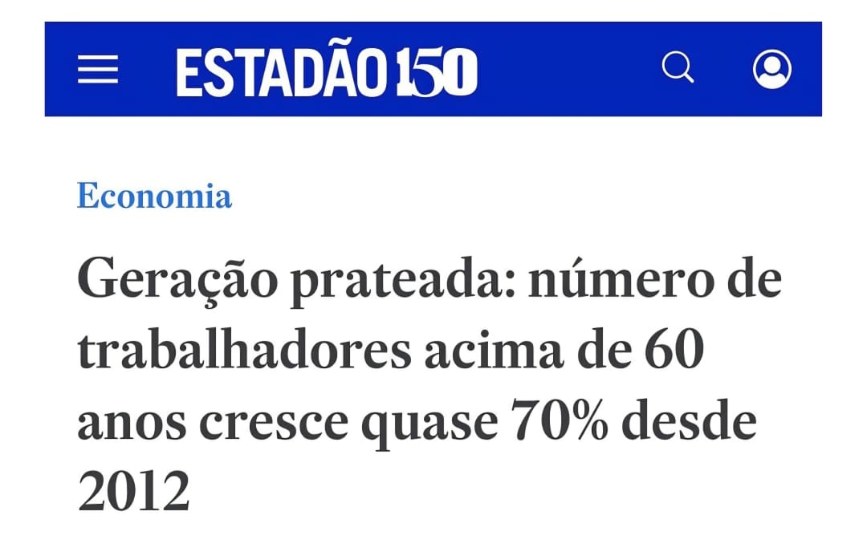

Slide 49
Só invista naquilo que você conhece.
Antes de investir, pergunte:
Liquidez → posso resgatar rápido?
Risco → posso perder?
Garantia → tem FGC?
Tributação → paga imposto?
Prazo → curto, médio ou longo?
Volatilidade → oscila muito?
Objetivo → reserva, renda, crescimento?

Slide 50
Investimentos por ordem de complexidade
1. Poupança
Rendimento mensal.
Liquidez imediata.
Livre de Imposto.
2. CDB
Rendimento diário.
Impostos recolhido na fonte.
Garantia do FGC.
3. LCI e LCA
Isentos de Impostos.
Prazo definido
Retenção do capital.
Garantia do FGC.

Slide 51
Investimentos por ordem de complexidade
4. Tesouro Direto
Prazo definido
Impostos recolhido na fonte.
Garantia do Governo Federal.
Existem 3 modalidades, Préfixado, Selic ou o IPCA (inflação).
O Préfixado e o IPCA podem gerar perdas.
6. Fundos de Investimento em Infraestrutura (FI-Infra)
Rendimentos isentos de IR para pessoa física.
Ganho de capital também isento.
Projetos de infraestrutura (energia, logística, saneamento).
5. Fundos Imobiliários (FIIs)
Rendimentos mensais isentos de IR.
20% de Imposto sobre de ganho de capital.
Imposto sob responsabilidade do investidor.
Existem fundos de tijolo e fundos de papel.

Slide 52
Investimentos por ordem de complexidade
7. Ações
Participação em empresas listadas na Bolsa.
Ganha na distribuição dos lucros e/ou na valorização das ações.
Possibilidade de dividendos.
15% de IR sobre ganho de capital (isento até R$ 20 mil em vendas/mês).
Imposto sob responsabilidade do investidor.
Alta volatilidade
8. Previdência Privada
Planejamento de longo prazo (acima de 10 anos).
Possibilidade de benefício fiscal (PGBL dedutível até 12% da renda bruta).
Dois regimes de tributação: progressivo ou regressivo.
Resgate pode gerar grandes prejuízos no curto prazo.
9. Fundos Multimercados
Estratégias diversificadas (renda fixa, ações, câmbio etc.).
Permitem gestão ativa.
Tributação: tabela regressiva de IR.
Nível de risco varia conforme a estratégia do fundo.
Boas leituras

Slide 53



Slide 54
Boas leituras

Slide 55



Slide 56
Boas leituras

